Slide 1

Расчет календарного планирования выпуска бензинов различных марок
Курсовой проект по дисциплине «Системный анализ процессов химической технологии»
Выполнил студент 4-го курса гр. 2Д8Б:
Лукьянов Д.М.
Руководитель:
к.т.н., доцент ОХИ ИШПР
Чузлов В.А.
09.04.2022

Slide 2


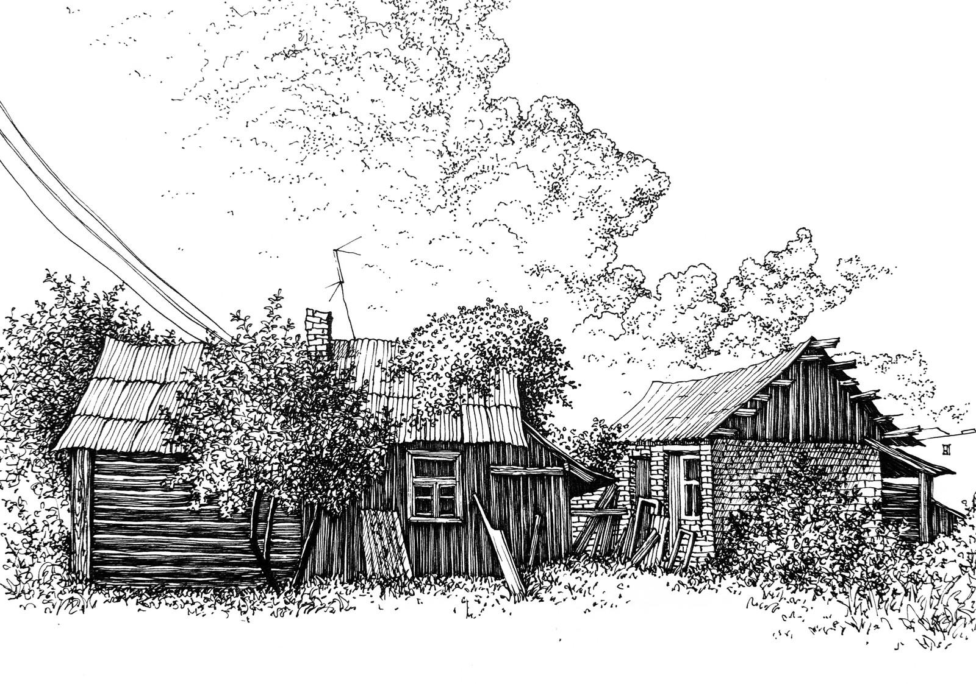


Цели и задачи
Изучить теоретические основы процесса риформинга бензиновой фракции;
Рассмотреть технологическую реализацию процесса риформинга;
Рассчитать варианты рецептур смешения для производства товарных марок бензинов АИ-92, АИ-95, АИ-98 пятого экологического класса К-5. Определить оптимальный вариант рецептуры;
Оценить экономическую целесообразность производства бензина марки АИ-100 за счет сокращения выпуска марок АИ-92 и АИ-95.

Slide 3
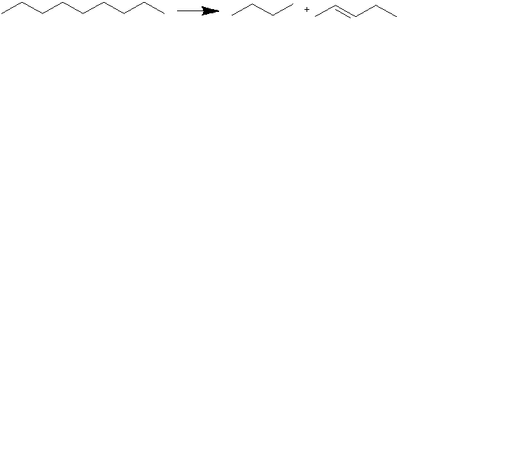
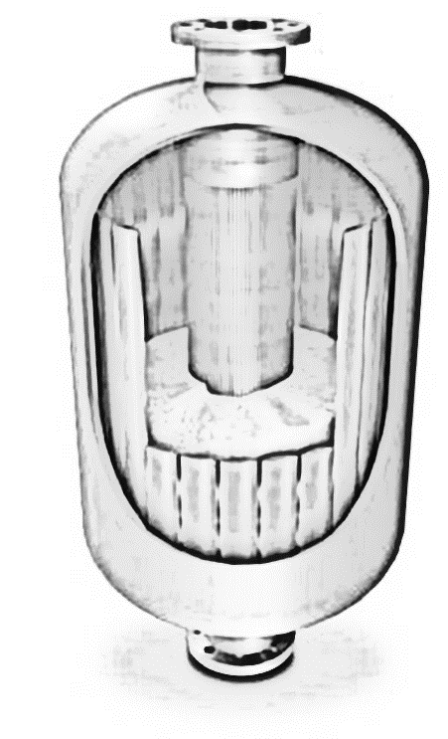



Теоретические основы процесса риформинга
Дегидрирование нафтенов
Дегидроциклизация парафиновых углеводородов
Изомеризация нафтенов и парафинов
Изомеризация парафинов
Реакции гидрокрекинга алканов
В процессе риформинга объем реакционной смеси увеличивается – выделяется H_{2.} Понижение давления повышает глубину протекания реакций дегидрирования и коксообразования.
Процесс протекает с поглощением теплоты. Повышение температуры повышает скорость химических реакций и глубину протекания реакций, в том числе и реакций коксообразования.
На скорости реакций влияет мольное отношение H₂/сырье. Повышение концентрации H₂ снижает скорость реакций образования кокса, реакций ароматизации и повышает скорость реакций гидрокрекинга и эксплуатационные затраты на работу насосно-компрессорного оборудования.

Slide 4
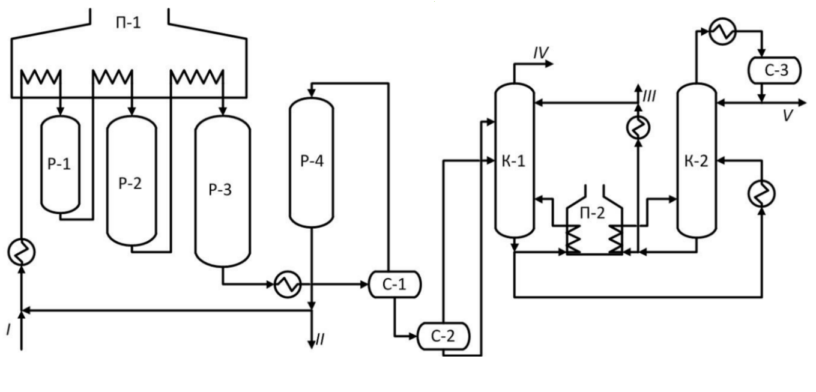
Технологическая реализация процесса риформинга
Технология процесса риформинга классифицируется по способу организации процесса на:
1. Установки со стационарным слоем катализатора;
1.1. С периодической регенерацией, которая осуществляется в реакторах в периоды остановки процесса;
1.2. С коротким межрегенерационным циклом, который осуществляется в одном из реакторов, взамен которого подключается дополнительный реактор;
2. С непрерывной регенерацией катализатора.
П₁₋₂ – печь; Р₁₋₃ – реакторы риформинга; Р₄ – адсорбер; С₁ – сепаратор высокого давления; С₂ – сепаратор низкого давления; К₁ – фракционирующий абсорбер; К₂ – колонна стабилизации; С₃ – приемник.
I – гидроочищенное сырье; II – ВСГ; III – стабильный катализат; IV – сухой газ; V – головная фракция.

Slide 5



Свойства индивидуальных компонентов
Witch
Mill

Slide 6
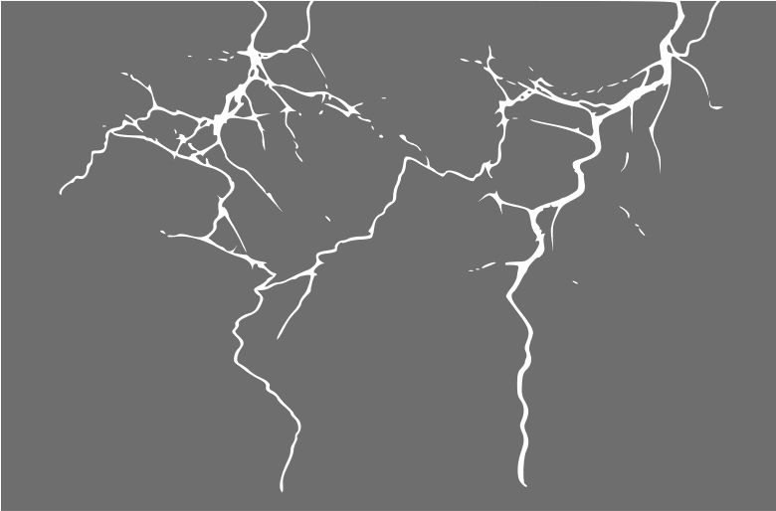



Свойства индивидуальных компонентов

Slide 7
Свойства индивидуальных компонентов

Slide 8
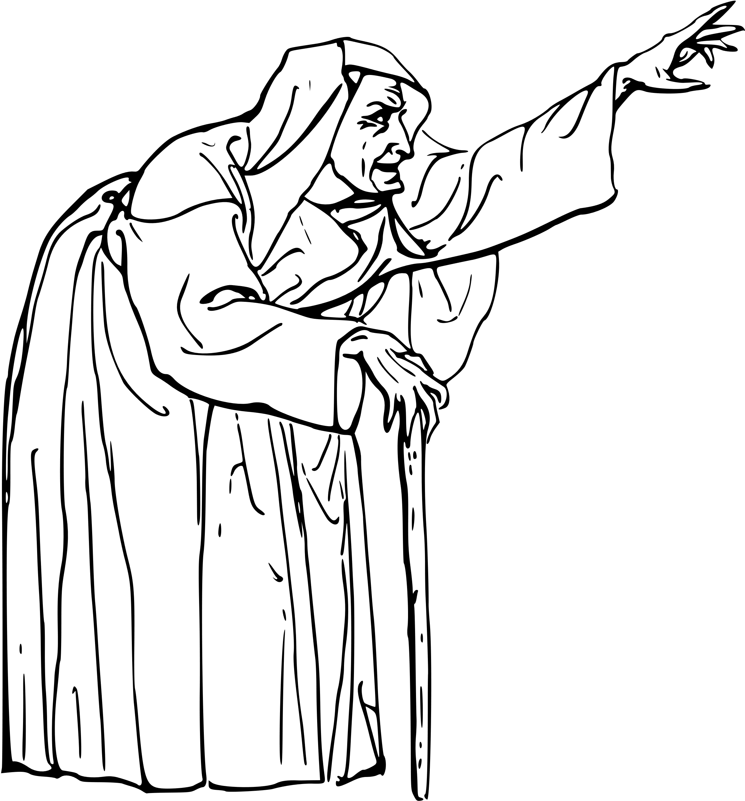

Разработка рецептур
Приоритет вовлечения компонентов в процесс компаундирования:
1. Риформат Л-35-11/600, Риформат Л-35-11/1000, Крекинг КТ-1;
2. ГО БКК;
3. Изомеризат Изомалк-2;
4. Алкилбензин;
5. Изопентан, н-бутан (регуляторы ДНП);
6. Толуол концентрат;
7. МТБЭ
Исходные потоки для смешения
Поток | Выработка, т/сут
Риформат Л-35-11/600 | 1066
Риформат Л-35-11/1000 | 2453
Алкилбензин | 1130
Изомеризат Изомалк-2 | 1980
Изопентан | 1320
ГО БКК | 4150
Крекинг КТ-1 | 2237
н-бутан | 220
Толуол концентрат | 231
МТБЭ | 165
АВТ-10 фр. Нк‑62 | 122
Сумма | 15 074
Марка | План производства, т
АИ-92-К5 | 26670
АИ-95-К5 | 5000
АИ-98-К5 | 660

Slide 9


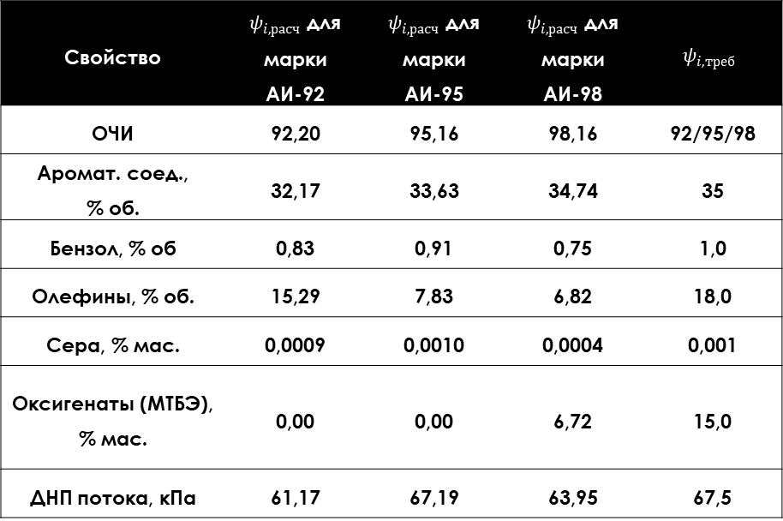
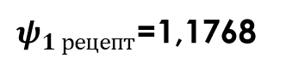
Варианты рецептур
Поток | Мас. доля в АИ‑92, % | Мас. доля в АИ‑95, % | Мас. доля в АИ‑98, %
н‑бутан | 1,264 | 2,428 | 2,240
АВТ-10 фр. Нк‑62 | 0,126 | 0,121 | 0,003
Алкилбензин | 4,988 | 13,219 | 8,837
ГО БКК | 50,714 | 17,261 | 22,647
Изомеризат Изомалк-2 | 6,341 | 12,175 | 11,234
Изопентан | 5,810 | 7,514 | 10,293
Крекинг КТ-1 | 8,414 | 16,157 | 3,707
МТБЭ | 0,000 | 0,000 | 6,720
Риформат Л-35-11/1000 | 16,949 | 9,480 | 17,708
Риформат Л-35-11/600 | 4,672 | 13,826 | 7,157
Толуол концентрат | 0,721 | 7,817 | 9,453
Свойство | $ψ_{i,расч}$ для марки АИ‑92 | $ψ_{i,расч}$ для марки АИ‑95 | $ψ_{i,расч}$ для марки АИ‑98 | $$ψ_{i,треб}$$
ОЧИ | 92,20 | 95,16 | 98,16 | 92/95/98
Аромат. соед., % об. | 32,17 | 33,63 | 34,74 | 35
Бензол, % об | 0,83 | 0,91 | 0,75 | 1,0
Олефины, % об. | 15,29 | 7,83 | 6,82 | 18,0
Сера, % мас. | 0,0009 | 0,0010 | 0,0004 | 0,001
Оксигенаты (МТБЭ), % мас. | 0,00 | 0,00 | 6,72 | 15,0
ДНП потока, кПа | 61,17 | 67,19 | 63,95 | 67,5
Критерии оптимальности:
$$ψ_{АИ92}=1,0784 ψ_{АИ95}=1,3293 ψ_{АИ98}=1,1226$$
$ψ_{1 рецепт}$=1,1768

Slide 10
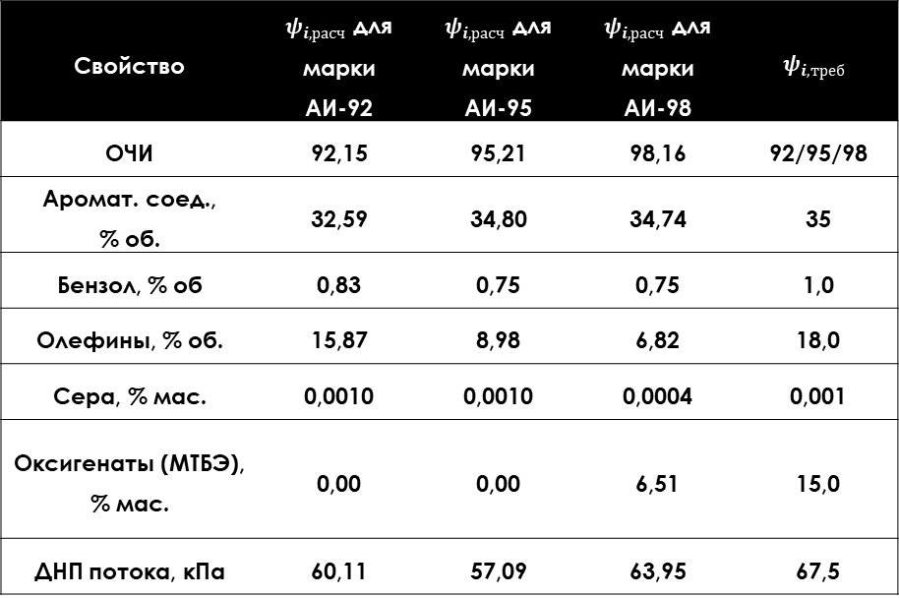
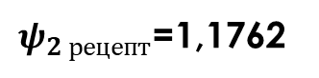
Варианты рецептур
Поток | Мас. доля в АИ‑92, % | Мас. доля в АИ‑95, % | Мас. доля в АИ‑98, %
н‑бутан | 1,170 | 0,000 | 0,000
АВТ-10 фр. Нк‑62 | 0,299 | 0,031 | 0,000
Алкилбензин | 4,615 | 10,217 | 8,861
ГО БКК | 51,603 | 21,087 | 22,709
Изомеризат Изомалк-2 | 5,866 | 14,874 | 11,264
Изопентан | 5,376 | 7,697 | 12,567
Крекинг КТ-1 | 10,125 | 16,772 | 3,717
МТБЭ | 0,000 | 0,000 | 6,514
Риформат Л-35-11/1000 | 20,946 | 16,973 | 19,666
Риформат Л-35-11/600 | 0,000 | 5,149 | 5,750
Толуол концентрат | 0,000 | 7,201 | 8,951
Свойство | $ψ_{i,расч}$ для марки АИ‑92 | $ψ_{i,расч}$ для марки АИ‑95 | $ψ_{i,расч}$ для марки АИ‑98 | $$ψ_{i,треб}$$
ОЧИ | 92,15 | 95,21 | 98,16 | 92/95/98
Аромат. соед., % об. | 32,59 | 34,80 | 34,74 | 35
Бензол, % об | 0,83 | 0,75 | 0,75 | 1,0
Олефины, % об. | 15,87 | 8,98 | 6,82 | 18,0
Сера, % мас. | 0,0010 | 0,0010 | 0,0004 | 0,001
Оксигенаты (МТБЭ), % мас. | 0,00 | 0,00 | 6,51 | 15,0
ДНП потока, кПа | 60,11 | 57,09 | 63,95 | 67,5
Критерии оптимальности:
$$ψ_{АИ92}=1,0591 ψ_{АИ95}=1,3388 ψ_{АИ98}=1,1339$$
$ψ_{2 рецепт}$=1,1762

Slide 11

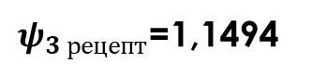
Варианты рецептур
Поток | Мас. доля в АИ‑92, % | Мас. доля в АИ‑95, % | Мас. доля в АИ‑98, %
н‑бутан | 2,515 | 0,218 | 2,942
АВТ-10 фр. Нк‑62 | 0,000 | 0,000 | 0,000
Алкилбензин | 3,112 | 10,051 | 8,759
ГО БКК | 46,613 | 20,744 | 23,557
Изомеризат Изомалк-2 | 5,300 | 14,632 | 11,135
Изопентан | 4,856 | 7,571 | 9,092
Крекинг КТ-1 | 10,203 | 16,499 | 3,675
МТБЭ | 0,000 | 0,000 | 6,661
Риформат Л-35-11/1000 | 18,076 | 9,184 | 19,960
Риформат Л-35-11/600 | 9,326 | 11,704 | 5,573
Толуол концентрат | 0,000 | 9,397 | 8,648
Свойство | $ψ_{i,расч}$ для марки АИ‑92 | $ψ_{i,расч}$ для марки АИ‑95 | $ψ_{i,расч}$ для марки АИ‑98 | $$ψ_{i,треб}$$
ОЧИ | 92,16 | 95,26 | 98,07 | 92/95/98
Аромат. соед., % об. | 34,77 | 34,60 | 34,97 | 35
Бензол, % об | 1,00 | 0,83 | 0,75 | 1,0
Олефины, % об. | 14,50 | 8,84 | 7,06 | 18,0
Сера, % мас. | 0,0010 | 0,0010 | 0,0004 | 0,001
Оксигенаты (МТБЭ), % мас. | 0,00 | 0,00 | 6,66 | 15,0
ДНП потока, кПа | 65,01 | 58,71 | 65,35 | 67,5
Критерии оптимальности:
$$ψ_{АИ92}=1,0392 ψ_{АИ95}=1,3058 ψ_{АИ98}=1,1042$$
$ψ_{3 рецепт}$=1,1494

Slide 12
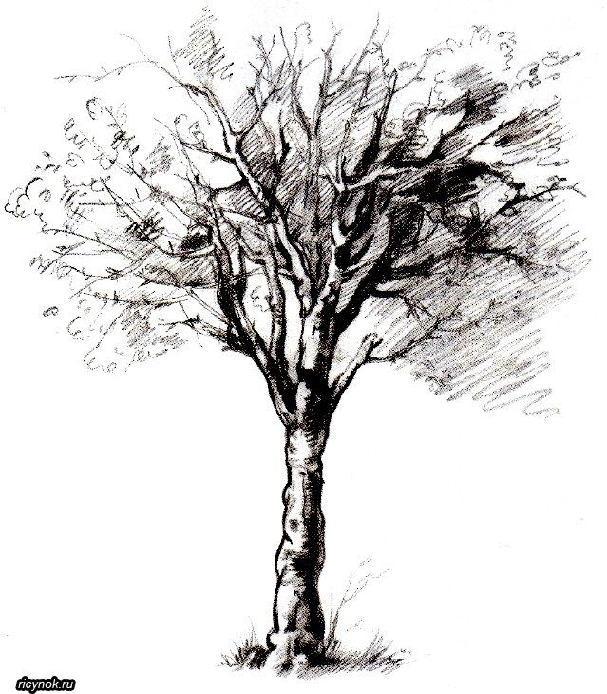


Календарный план
Ежедневный выпуск бензинов
Поток | Выработка, т/сут | Расход на АИ‑92, т/сут | Расход на АИ‑95, т/сут | Расход на АИ‑98, т/сут | Остаток, т/сут | Остаток за 4 дня, т
н‑бутан | 220 | 167,18 | 2,73 | 4,85 | 45,23 | 180,93
АВТ-10 фр. Нк‑62 | 122 | 19,94 | 0,00 | 0,00 | 102,06 | 408,23
Алкилбензин | 1130 | 206,87 | 125,64 | 14,45 | 783,04 | 3 132,16
ГО БКК | 4150 | 3 098,60 | 259,30 | 38,87 | 753,24 | 3 012,95
Изомеризат Изомалк-2 | 1980 | 352,32 | 182,90 | 18,37 | 1 426,42 | 5 705,66
Изопентан | 1320 | 322,80 | 94,64 | 15,00 | 887,55 | 3 550,21
Крекинг КТ-1 | 2237 | 678,24 | 206,24 | 6,06 | 1 346,46 | 5 385,82
МТБЭ | 165 | 0,00 | 0,00 | 10,99 | 154,01 | 616,04
Риформат Л-35-11/1000 | 2453 | 1 201,60 | 114,80 | 32,93 | 1 103,67 | 4 414,68
Риформат Л-35-11/600 | 1066 | 619,95 | 146,30 | 9,20 | 290,56 | 1 162,23
Толуол концентрат | 231 | 0,00 | 117,46 | 14,27 | 99,27 | 397,08
Сумма | 15074 | 6667,5 | 1 250,00 | 165,00 | 6 991,50 | 180,93

Slide 13


Использование остаточных потоков
Состав бензина марки АИ-100 и план его производства
Поток | Мас. доля в АИ‑100, % | Остаток после пр‑ва плана, т/сут | Расход на АИ‑100 | Остаток
н‑бутан | 1,64 | 45,23 | 37,49 | 7,74
АВТ-10 фр. Нк‑62 | 0,00 | 102,06 | 0,00 | 102,06
Алкилбензин | 34,12 | 783,04 | 780,81 | 2,23
ГО БКК | 8,68 | 753,24 | 198,69 | 554,55
Изомеризат Изомалк-2 | 6,74 | 1 426,42 | 154,30 | 1 272,11
Изопентан | 2,16 | 887,55 | 49,48 | 838,07
Крекинг КТ-1 | 0,00 | 1 346,46 | 0,00 | 1 346,46
МТБЭ | 6,72 | 154,01 | 153,70 | 0,31
Риформат Л-35-11/1000 | 35,61 | 1 103,67 | 815,00 | 288,67
Риформат Л-35-11/600 | 0,00 | 290,56 | 0,00 | 290,56
Толуол концентрат | 4,34 | 99,27 | 99,27 | 0,00
Сумма | 100 | 6991,5 | 2287,5 | 4704,0
Свойство | Значение
ОЧИ | 100,11
Аромат. соед., % об. | 34,99
Бензол, % об | 0,76
Олефины, % об. | 2,33
Сера, % мас. | 0,0001
Оксигенаты (МТБЭ), % мас. | 6,72
ДНП потока, кПа | 47,56
Volcano
Fuel

Slide 14
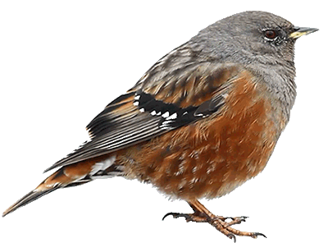

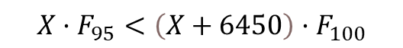
Экономическая целесообразность внедрения производства марки АИ-100
Поток | Сэкономлено на выпуске марки АИ‑95, т/сут | Содержание в пробной смеси АИ‑100, % мас. | Расход на АИ‑100, т/сут | Остаток, т/сут
н‑бутан | 2,73 | 0,00 | 0,00 | 2,73
АВТ-10 фр. Нк‑62 | 0,00 | 0,00 | 0,00 | 0,00
Алкилбензин | 125,64 | 24,44 | 124,17 | 1,46
ГО БКК | 259,30 | 7,93 | 40,27 | 219,03
Изомеризат Изомалк-2 | 182,90 | 31,70 | 161,09 | 21,81
Изопентан | 94,64 | 0,00 | 0,00 | 94,64
Крекинг КТ-1 | 206,24 | 0,00 | 0,00 | 206,24
МТБЭ | 0,00 | 0,00 | 0,00 | 0,00
Риформат Л-35-11/1000 | 114,80 | 10,83 | 55,04 | 59,76
Риформат Л-35-11/600 | 146,30 | 1,98 | 10,07 | 136,23
Толуол концентрат | 117,46 | 23,12 | 117,46 | 0,00
Сумма | 1250,00 |  | 508,11 | 741,89
Для оценки экономической целесообразности внедрения марки АИ-100 необходимо задаться значением стоимости тонны бензина марки АИ 95. Пусть стоимость марки АИ-95 составляет Х. Получим неравенство:
Поток | Мас. доля в АИ‑92, % | Мас. доля в АИ‑95, %
н‑бутан | 2,515 | 0,218
АВТ-10 фр. Нк‑62 | 0,000 | 0,000
Алкилбензин | 3,112 | 10,051
ГО БКК | 46,613 | 20,744
Изомеризат Изомалк-2 | 5,300 | 14,632
Изопентан | 4,856 | 7,571
Крекинг КТ-1 | 10,203 | 16,499
МТБЭ | 0,000 | 0,000
Риформат Л-35-11/1000 | 18,076 | 9,184
Риформат Л-35-11/600 | 9,326 | 11,704
Толуол концентрат | 0,000 | 9,397
Перечислим возможные неароматические компоненты, которые в смеси с риформатом Л-35-11/1000 потенциально могут обеспечить выпуск бензина АИ 100:
1. н бутан;
2. алкилбензин;
3. изопентан
4. изомеризат Изомалк 2;
5. МТБЭ
$$X·F_{95}<\left(X+6450\right)·F_{100}$$
Решение:
$$X<4417\frac{руб}{т}$$
Таким образом, производство марки АИ-100 за счет потоков, освободившихся при сокращении выпуска марки АИ-95 экономически целесообразно, если бензин АИ-95 имеет цену продажи ниже 4417 руб/т.

Slide 15
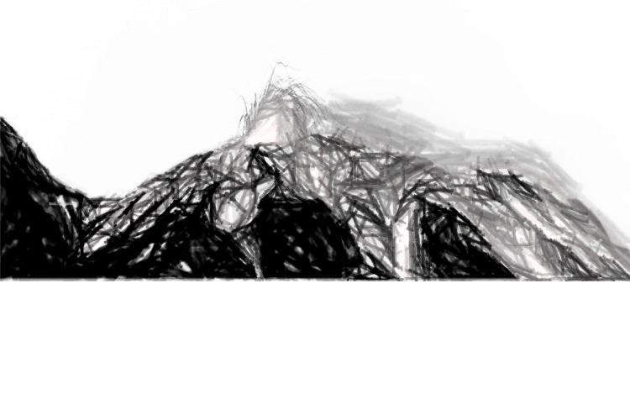



Заключение
Изучены теоретические основы и технологическая реализация процесса риформинга;
В программе «Compaunding» были разработаны три варианта рецептуры для производства товарных марок бензинов АИ-92, АИ-95, АИ-98, удовлетворяющих требованиям пятого экологического класса;
Выбран оптимальный вариант рецептуры;
Остатки потоков использованы в целях производства бензина нарки АИ-100 с объемом производства 2289 т/сут;
Показано, что сокращение выпуска бензина марки АИ-92 не позволит произвести бензин марки АИ-100, так как освобождаемые компоненты не могут быть смешаны в состав с достаточным октановым числом;
Показана экономическая целесообразность производства бензина марки АИ-100 за счет сокращения выпуска марки АИ-95 при условии, что цена продажи последней меньше, чем 4417 руб/т.

